Slide 1
Тема 3.3. Фрезерные станки

Slide 2
Фрезерные станки предназначены для фрезерования поверхностей планок, рычагов, крышек, корпусов и кронштейнов простой конфигурации; контуров сложной конфигурации (типа кулачков, шаблонов и т.д.); поверхностей корпусных деталей.
Технологические возможности станков фрезерной группы определяются конструкцией, компоновкой, классом точности станка и технической характеристикой системы ЧПУ.

Slide 3
Фрезерные станки
Общего назначения
специализированные
- консольные
- копировально-фрезерные
- бесконсольные
- зубофрезерные
- продольно-фрезерные
- резьбофрезерные
- непрерывного фрезерования
- шпоночно-фрезерные
- шлицефрезерные

Slide 4
Типоразмеры станков
Размер\ градация | 0 | 1 | 2 | 3 | 4
Размер стола, мм | 200х800 | 250х1000 | 320х1250 | 400х1600 | 500х2000

Slide 5
По классификации фрезерные станки относятся к шестой группе, но часть входит и в пятую группу – зубо- и резьбообрабатывающих станков.
Типы станков:
1 – консольно-вертикально-фрезерные;
2 – непрерывного действия;
3 – одностоечные продольно-фрезерные;
4 – копировальные и гравировальные;
5 – вертикальные бесконсольные (с крестовым столом);
6 – продольные двухстоечные;
7 – консольно-фрезерные операционные;
8 – горизонтально-фрезерные консольные;
9 – разные.

Slide 6
Буква, стоящая в конце номера станка, означает следующее:
конструктивную модификацию основной модели, например,
6Р82Г – станок горизонтально-фрезерный;
6Р12Б – быстроходная модель,
6Р82Ш – широкоуниверсальный;
2) различное исполнение станков по классам точности:
Н- нормальной точности;
П – повышенной,
В – высокой,
А – особо высокой
С – станки особо точные;
3) различные исполнения по используемым системам управления станками.

Slide 7
Фрезерные станки с программным управлением оснащены механизмами автоматической смены инструмента:
Р – револьверный барабан, например 6Р13РФ3
М – инструментальный магазин, например 6Т13МФ3
Индекс завода:
ГФ – Горьковский завод фрезерных станков;
ДФ – Дмитровский завод фрезерных станков и др.

Slide 8
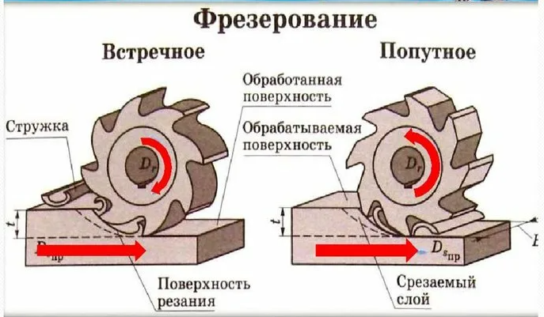

Slide 9
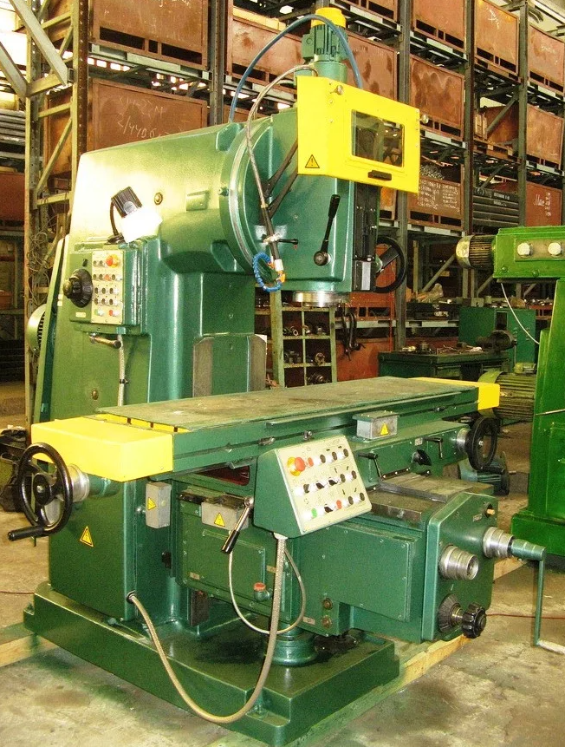
Консольно-вертикально-фрезерные станки
Отличительная особенность станка — наличие консоли (кронштейна), несущей стол и перемещающейся по направляющим станины вверх и вниз.
Существуют горизонтальные, вертикальные, универсальные и широкоуниверсальные консольно-фрезерные станки.

Slide 10
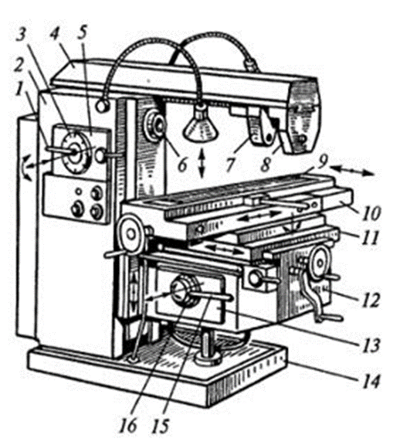
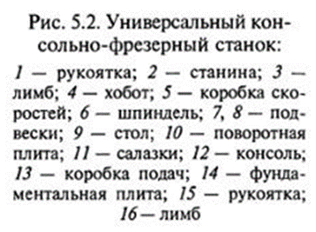

Slide 11
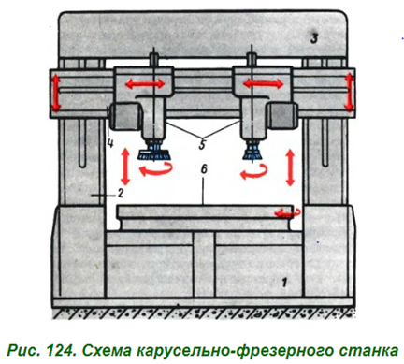
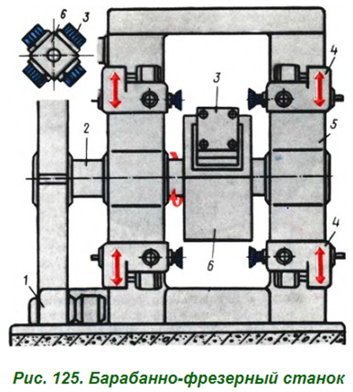
Фрезерные станки непрерывного действия
карусельно-фрезерные
барабанно-фрезерные

Slide 12
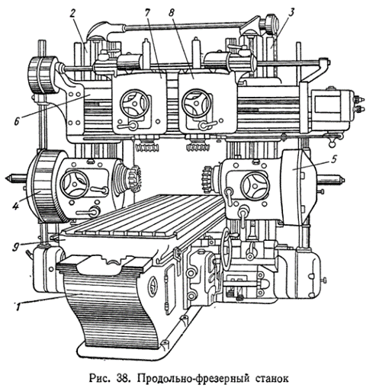
Продольные одностоечные фрезерные станки
Продольно-фрезерные станки делятся на одностоечные и двухстоечные и имеют несколько фрезерных шпинделей.
Продольно-фрезерные станки предназначены для обработки плоскостей крупногабаритных деталей.

Slide 13
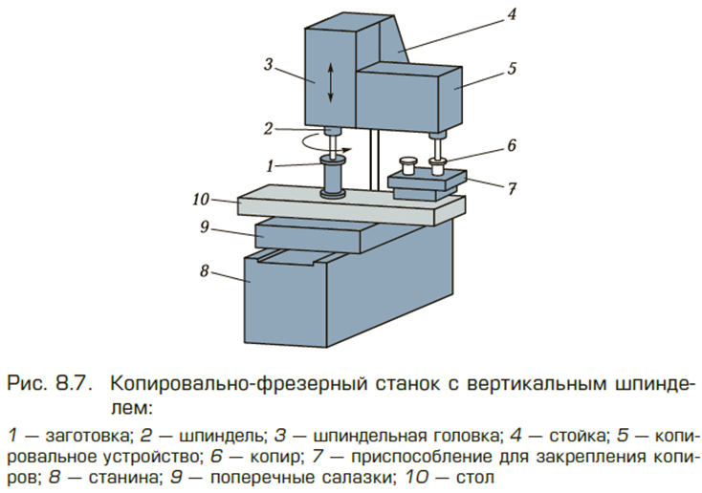
Копировальные и гравировальные фрезерные станки
На копировально-фрезерных станках обрабатывают плоские и объемные фасонные поверхности (кулачки, шаблоны, штампы, пресс-формы, лопатки турбин, металлические модели, копиры, заготовки некруглых колес и т.п.) в условиях мелкосерийного и среднесерийного производства.

Slide 14
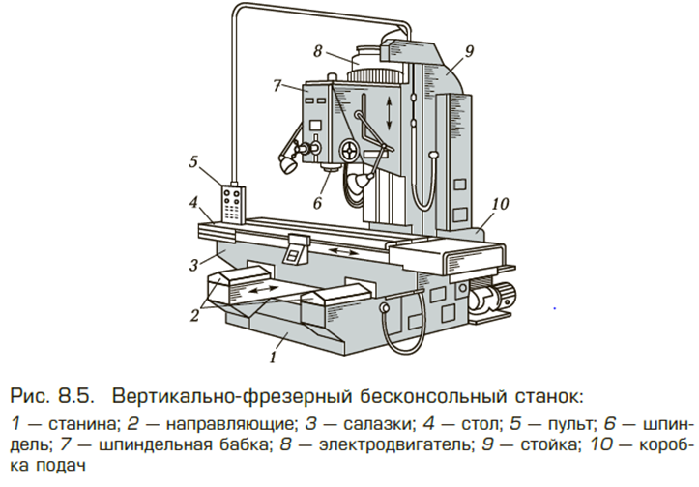
Вертикально-фрезерные бесконсольные станки
Особенностями конструкции являются более жесткая станина и стойка, отсутствие консоли, червячно-реечный привод стола. Наличие этих особенностей станка позволяет обрабатывать крупные заготовки с большими припусками на высоких скоростях резания.

Slide 15
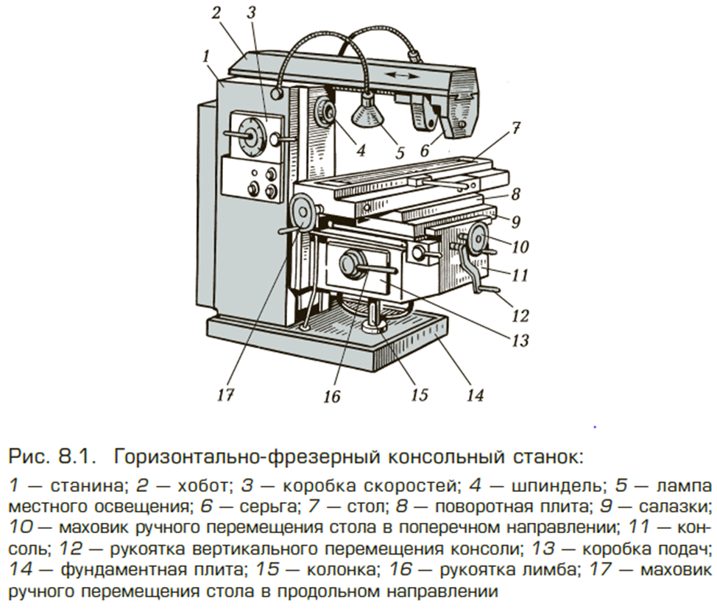
Горизонтально-фрезерные консольные станки
Основными движениями в станке являются: главное движение резания, продольное и поперечное движение подачи.

Slide 16
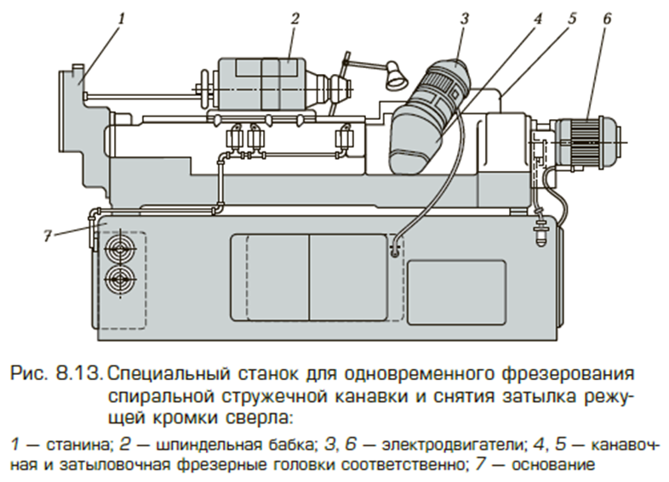
Специальные фрезерные станки
Специальные станки для фрезерования стружечных канавок и снятия затылков, например, режущей кромки сверла, в зависимости от совокупности видов работ подразделяют на станки для одновременного фрезерования двух канавок, а затем двух затылков; раздельного фрезерования канавок, а затем одновременного снятия двух затылков; одновременного фрезерования канавок и затылков.

Slide 17
Общие сведения о фрезерных станках с числовым программным управлением
Фрезерные станки с ЧПУ предназначены для обработки плоских и пространственных поверхностей заготовок сложной формы.
Различают:
по расположению шпинделя (горизонтальное или вертикальное),
по числу координатных перемещений стола или фрезерной бабки,
по способу установки режущего инструмента в шпиндель станка (вручную или автоматически).

Slide 18
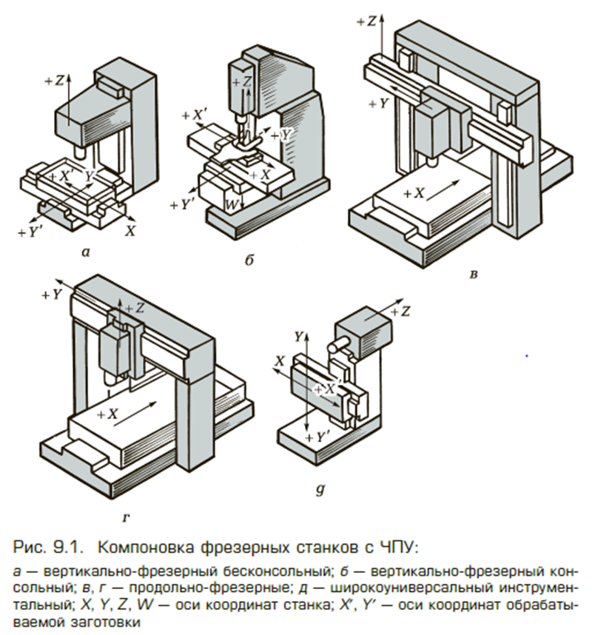
По компоновке фрезерные станки с ЧПУ подразделяют:
вертикально-фрезерные бесконсольные;
вертикально-фрезерные консольные;
продольно-фрезерные;
широко-универсальные инструментальные.
Фрезерные станки оснащают прямоугольными и контурными системами ЧПУ.

Slide 19
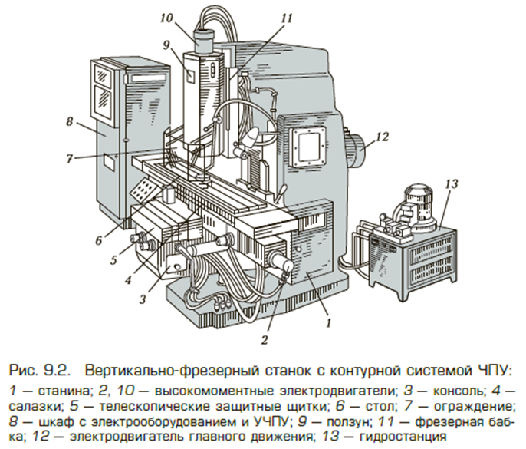
Вертикально-фрезерные консольные станки с числовым программным управлением
Станок предназначен для обработки концевыми фрезами плоских и пространственных деталей сложного профиля (штампов, пресс-форм, кулачков) из черных, цветных металлов и других материалов в мелкосерийном и среднесерийном производстве.
Главное движение – вращение шпинделя с закрепленной в нем фрезой
Движение подачи – продольное и поперечное перемещения

Slide 20
6Р13Ф3 станок консольно-фрезерный вертикальный с ЧПУ
На базе этой модели были сконструированы станки:
6Р13Ф3-37 - консольно-фрезерный станок устройством ЧПУ Н33-2М;
6Р13РФ3 - консольно-фрезерный станок с револьверной головкой;
ГФ2171 - консольно-фрезерный станок с инструментальным магазином
Вертикальный фрезерный станок 6Р13Ф3 предназначается для обработки разнообразных деталей сложного профиля из стали, чугуна, труднообрабатываемых цветных металлов, главным образом торцовыми и концевыми фрезами, сверлами в среднесерийном и мелкосерийном производстве.

Slide 21
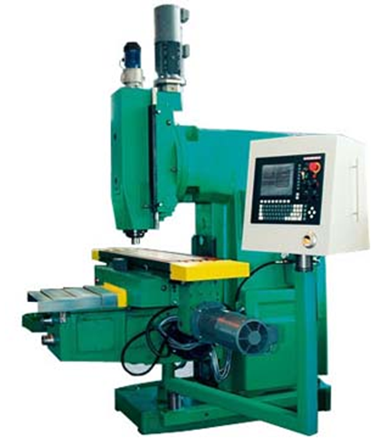
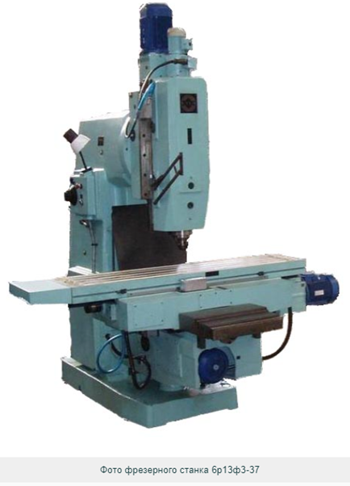
Шероховатость обработанной поверхности Rz = 20 мкм.
Класс точности станка — Н по ГОСТ 8—82.
Разработчик — Горьковское станкостроительное производственное объединение.
Категория качества — высшая.

Slide 22
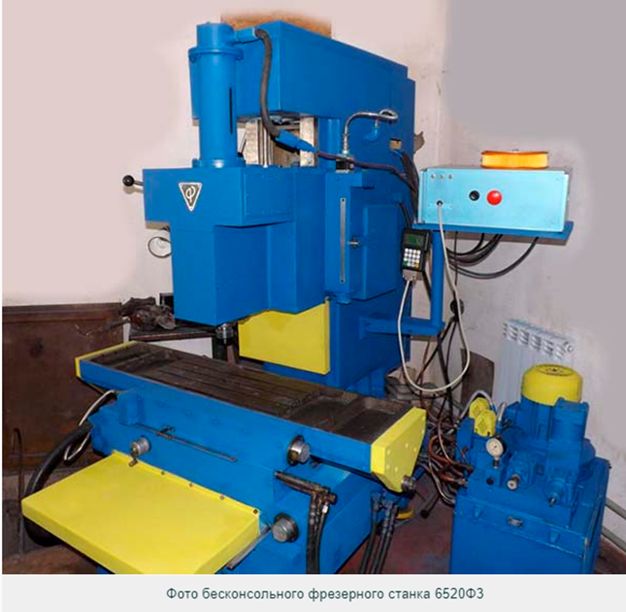
6520Ф3 (ЛТ 260Ф3) станок фрезерный вертикальный с крестовым столом
Бесконсольный вертикально-фрезерный станок 6520Ф3 с ЧПУ предназначен для фрезерования по программе разнообразных деталей сложной формы преимущественно торцевыми, угловыми и фасонными фрезами в условиях индивидуального и серийного производства.
Основная особенность заключается в том, что все подачи (продольное и поперечное движение стола и перемещение шпиндельной бабки) в станке осуществляются от гидроцилиндров, управляемых следящей системой.

Slide 23
Особенности наладки фрезерных станков
Выбор метода обработки. В зависимости от материала заготовки необходимо установить метод обработки – встречное или попутное фрезерование. Встречное фрезерование применяют для вязких материалов, попутное – для хрупких, чтобы не допустить выкрашивания кромки заготовки.

Slide 24
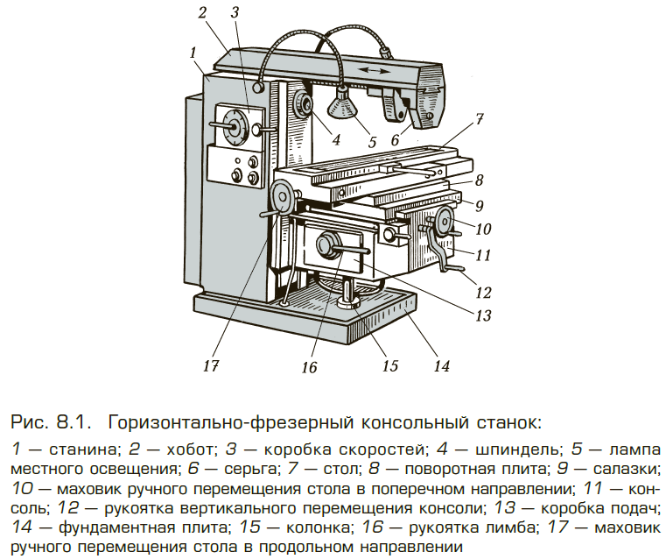
Настройка режимов резания

Slide 25
Настройка режимов резания.

Slide 26
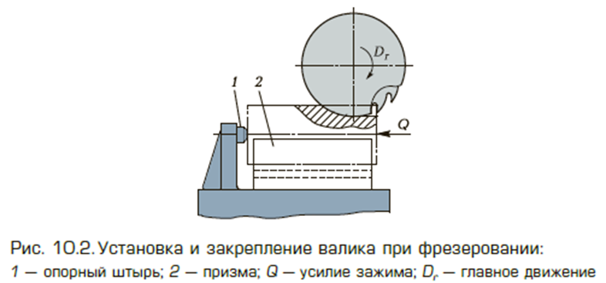
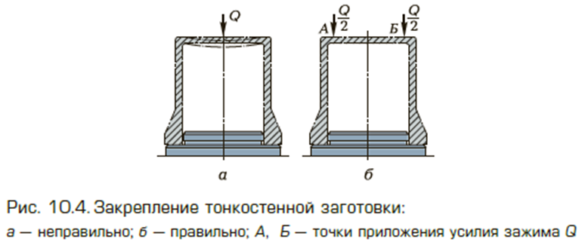
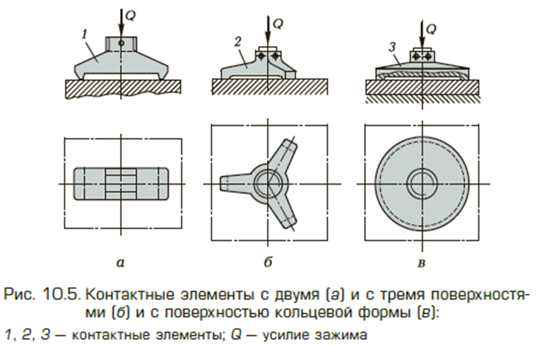
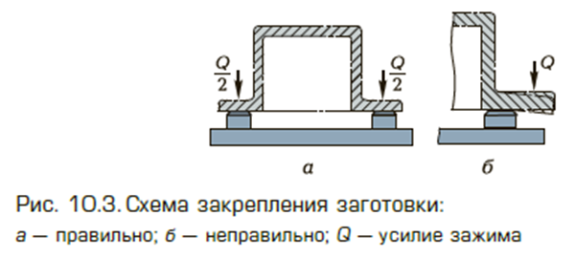

Slide 27
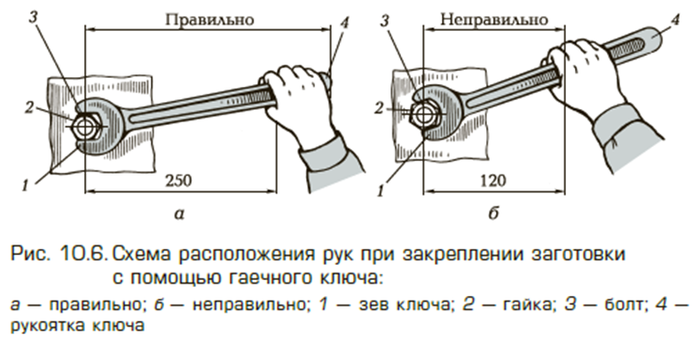

Slide 28
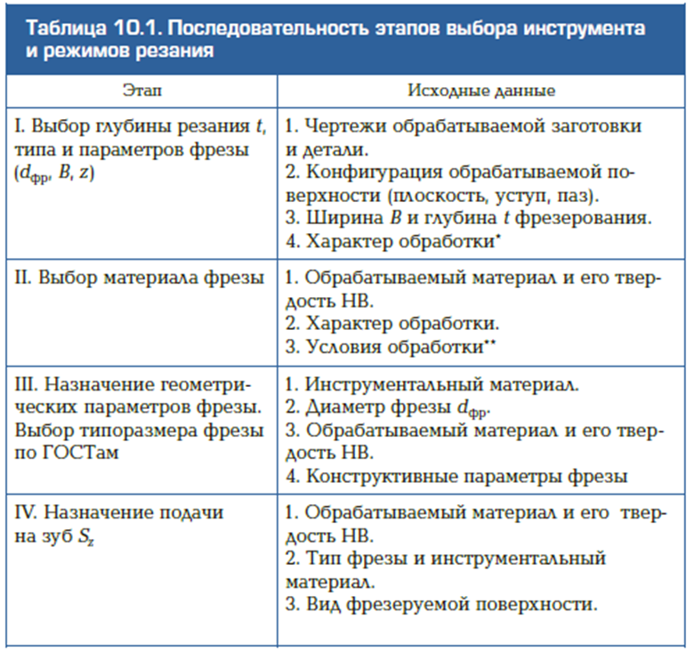
Последовательность этапов выбора режима резания.

Slide 29
После определения рекомендуемых скорости резания и подач необходимо их скорректировать по паспорту станка. Выбирают ближайшую большую частоту вращения фрезы (шпинделя станка), если она не превышает рекомендуемую более чем на 10 %, в противном случае – меньшую.

